Slide 1

Introducción a LLM (CHATGPT)
Grandes modelos del lenguaje
José María Rodríguez Corral
https://github.com/jmchema/curso_chatgpt
jmchema@gmail.com

Slide 2

Índice
Día 1
Presentación del curso
Definiciones
Como funciona
Evolución
Conceptos clave
Presentación de la interfaz
Usos
¿Qué puede hacer?
Limitaciones

Slide 3
Índice
Día 2
Repaso básico
Tipos de tareas
Usos principales
Relacionarse: Prompts
Tipos de prompt
Formatos de respuesta
Custom Instructions
Alternativas

Slide 4

Presentación del curso
Curso: Introducción ChatGPT
Duración: 6 horas
Horario: 16:00 – 19:00 - COER
Días: 2 y 3 de Diciembre
Objetivo: introducir al mundo de los LLM enfocado en ChatGPT
¿Qué esperáis del curso?

Slide 5
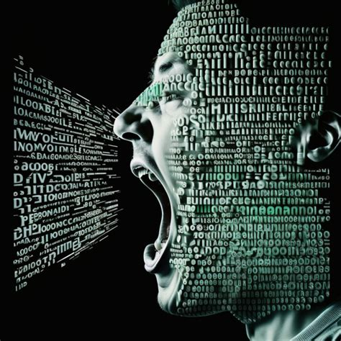
Definiciones
Large Language Model
Un Modelo de Lenguaje de Gran Tamaño (LLM, por sus siglas en inglés Large Language Model) es un tipo de inteligencia artificial basada en redes neuronales profundas, entrenada con enormes volúmenes de texto para comprender y generar lenguaje humano de manera coherente y contextual.​
Un LLM no “entiende” como una persona, pero reconoce relaciones y estructuras del lenguaje humano y las utiliza para generar respuestas coherentes, traducir, resumir o razonar.

Slide 6

Definiciones
Redes neuronales
Es un tipo de inteligencia artificial que trata de imitar cómo funciona el cerebro humano para que una máquina pueda aprender por sí sola. Está formada por muchos "nodos" conectados entre sí (como neuronas artificiales), que trabajan juntos para reconocer patrones y tomar decisiones. Cuantos más datos ve, mejor aprende.
Una red neuronal es como un pequeño cerebro artificial que ayuda a las máquinas a aprender mirando ejemplos.

Slide 7
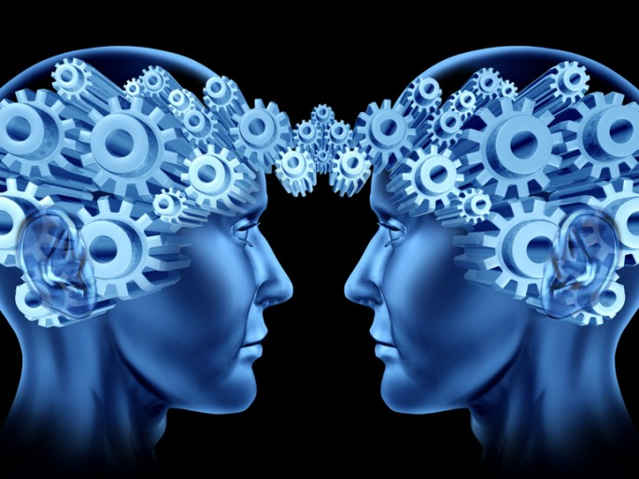
Definiciones
Aprendizaje profundo
Consiste en redes neuronales artificiales con múltiples capas para procesar grandes cantidades de datos y reconocer patrones complejos.
El aprendizaje profundo es como enseñarle a un robot a hacer cosas súper difíciles, aprendiendo poquito a poquito, en muchos pasos.

Slide 8
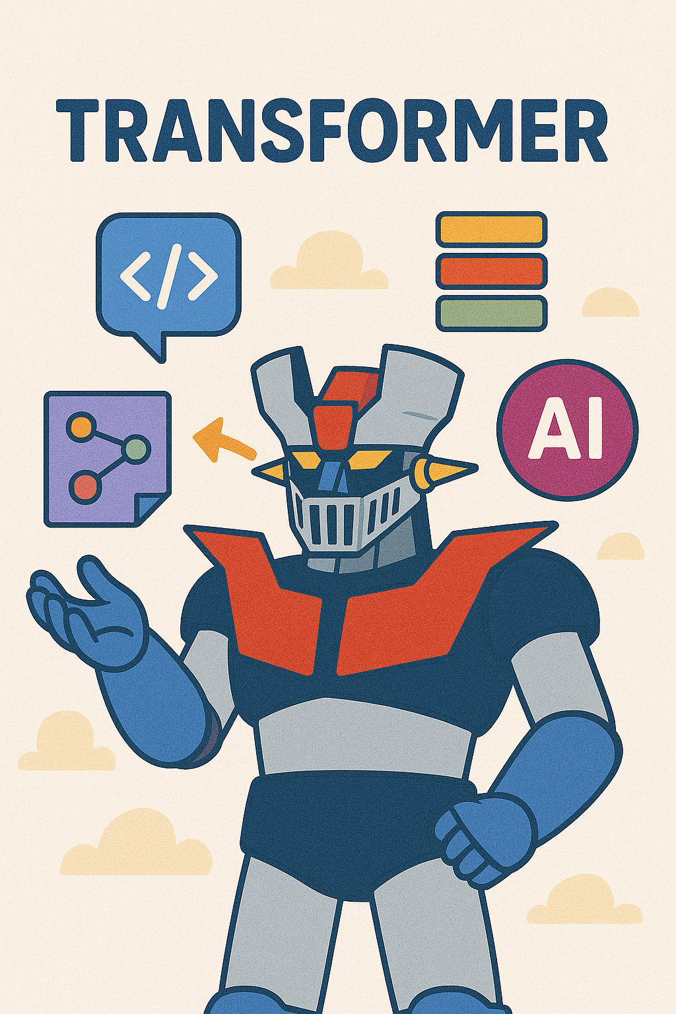
Definiciones
Transformer
Es un modelo de inteligencia artificial que entiende el contexto completo de un texto, no solo lo que viene antes, sino también lo que viene después.
El modelo Transformer procesa todas las palabras de una frase al mismo tiempo, identificando las relaciones entre ellas mediante la autoatención (self-attention).
Partes: Encoder, decoder y puntajes de atención.

Slide 9
¿Como Funcionan?
Durante su entrenamiento, los LLM aprenden a predecir la siguiente palabra en una secuencia, basándose en el contexto previo. Este proceso les permite captar patrones lingüísticos, semánticos y sintácticos, lo que resulta en una capacidad notable para generar texto fluido y relevante
Entrenamiento masivo: El modelo se entrena con millones de textos (libros, webs, artículos, código, etc.) para aprender patrones del lenguaje.
Ajuste fino (Fine-tuning): Se corrige y adapta el modelo con ejemplos revisados por humanos para hacerlo más útil, seguro y preciso.
Interacción (Inferencia): Cuando escribes un prompt, el modelo lo analiza, busca el contexto y genera una respuesta palabra por palabra, manteniendo la coherencia y el tono
Un LLM no “entiende” el mundo, pero aprende patrones lingüísticos que le permiten simular comprensión y generar respuestas útiles.
https://platform.openai.com/tokenizer

Slide 10
Evolución
1950: Alan Turing. ¿Puede pensar una máquina?
1966: Aparece Eliza. Simulaba ser un terapeuta mediante respuestas sencillas basadas en reglas
1990-2000: comienza a usarse la estadística de forma masiva pare predecir palabras basándose en el contexto. Los n-gramas. Sistemas de traducción automática.
2010: Llega el Deep Learning. Se crear redes neuronales profundas
2013: Aparece las representaciones vectoriales de la palabras, embeddings. Word2vec.
2015: Usos masivo de los modelos RNN y LSTM

Slide 11
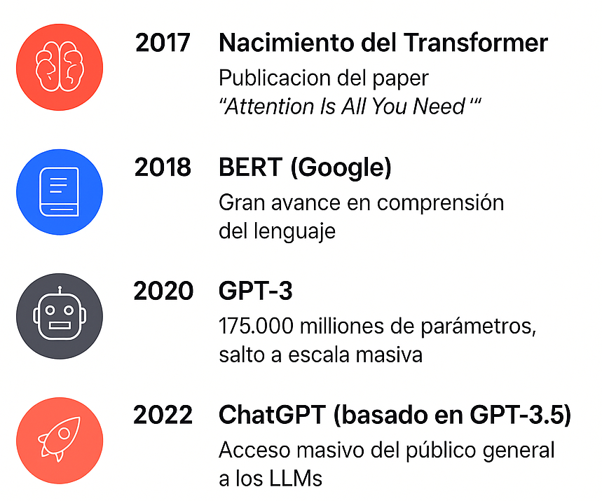
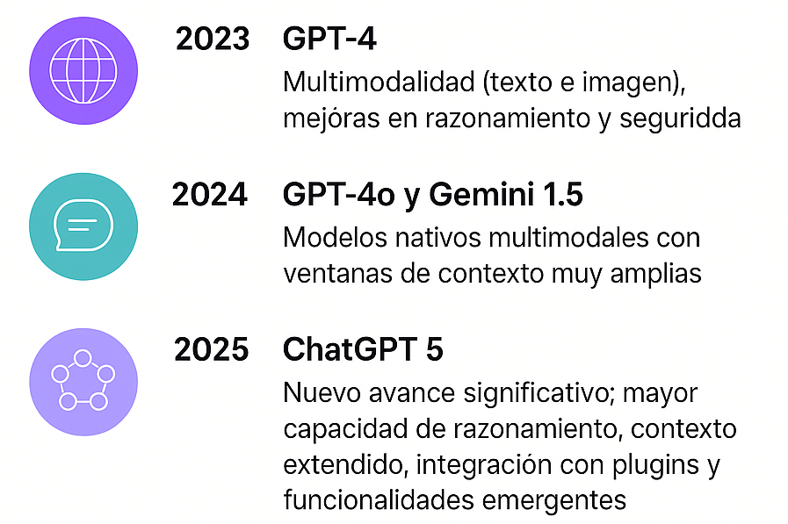
Evolución

Slide 12
Conceptos clave
Ventana de contexto: es la cantidad máxima de texto (tokens) que un modelo de lenguaje puede "ver" o procesar al mismo tiempo para generar una respuesta.
Alucinaciones: ocurren cuando un modelo de lenguaje como ChatGPT genera una respuesta que parece correcta, pero es falsa, inventada o inexacta.
Dataset de entrenamiento: conjunto de datos que se usa para enseñar a un modelo de inteligencia artificial a realizar una tarea, como comprender y generar lenguaje
Fine-tuning (ajuste fino): Es el proceso de entrenar un modelo de lenguaje ya existente usando datos nuevos o específicos, para que sea mejor en una tarea concreta (por ejemplo, escribir recetas o responder preguntas sobre medicina).

Slide 13
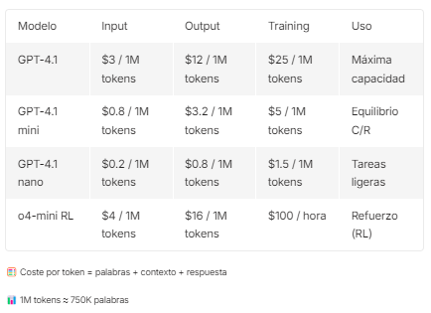
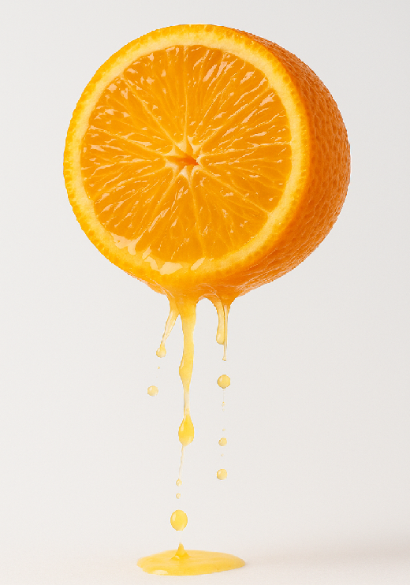
Modelos OPENAI – CAPA GRATUITA
GPT-5: uno para todos
GPT-5 enrutador
GPT-5 Thinking
GPT-5 Instant
JUICE
https://openai.com/es-ES/api/pricing/
Modelo Razonado: Aplica lógica y análisis de causa y efecto para generar respuestas.
Modelo No Razonado: Se basa en patrones y ejemplos previos sin realizar un análisis profundo.

Slide 14
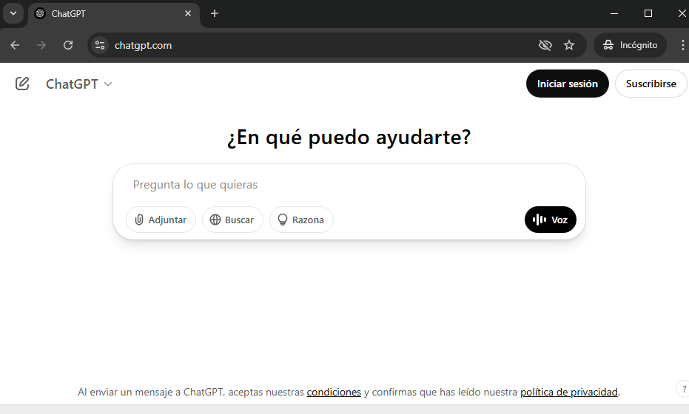
Interfaz de usuario
https://chatgpt.com/

Slide 15
Usos
Generación de Imagen: crea nuevas imágenes a partir de texto y reconoce imágenes
Lienzo: Edita tu trabajo por demanda.
Búsquedas por internet: Perplexity (https://www.perplexity.ai)
Funciones Avanzadas de voz (custom instruccions)
Análisis de datos
Investigaciones en profundidad

Slide 16
¿Qué puede hacer?
Generación de Lenguaje: texto normal y leguajes de reglado (https://codepen.io/)
Manipulación de Lenguaje: resumir texto y buscar en ellos
Resolver problemas de lógica de cierta complejidad. AGI
Lógica básica: resolver acertijos sencillos, pero cuidado!
Usando solo una vez cada uno de estos números (3, 4, 5, 6), opera con ellos de manera que obtengas 24

Slide 17
Limitaciones
Falta de consistencia: Pueden generar respuestas contradictorias.
Alucinaciones: Generan información incorrecta o inventada.
Memoria limitada: Solo recuerdan el contexto reciente.
Información acotada: Su conocimiento tiene una fecha límite.
Sesgos inherentes: Reflejan los sesgos de sus datos de entrenamiento.
Razonamiento limitado: Dificultad con la abstracción y el sentido común.
Falta de comprensión real: Manipulan símbolos, no entienden como humanos.
Vulnerabilidad a ataques: Se les puede engañar con prompts específicos.
Poca interpretabilidad: Difícil entender por qué dan ciertas respuestas.

Slide 18
Tipos de tareas
¿Qué tipos de tareas podemos automatizar?
Recurrentes: Tareas que se repiten regularmente, como el procesamiento de informes o el envío de correos electrónicos diarios.
Sencillas: Tareas fáciles de describir y que no requieren de un alto nivel de interpretación humana, como llenar formularios o clasificar datos.
Verificables: Tareas cuyos resultados pueden ser comprobados de manera objetiva, como la validación de información o la comprobación de errores en un proceso.
Todas las tareas deben ser estar bien definidas y estructuradas

Slide 19
USOS PRINCIPALES
Procesamiento de texto y lenguaje
Que genere algo solo
Que analice algo y trabaje sobre ello
Obtener información factual
Preguntar por cosas que se supone que ya sabe
Cuidado!!

Slide 20
Ejemplo de tareas del DIA a DIA
Redacción de correos
Aprendizaje por el método socrático
Tormentas de ideas
Soporte: de “ayudante”. Transformar textos.

Slide 21
Como nos relacionamos con chatgpt
ÍNDICE:
Fundamentos de Prompt Engineering
Especificar un formato optimo para el uso de un Prompt
Tipos de Prompt

Slide 22
Fundamentos de Prompt Engineering
Conceptos:
Zero shot: no das ningún contexto, preguntas directamente al conocimiento del modelo
Few shot: pides que haga tareas en función de ejemplo ya resueltos.
Cadenas de pensamiento: especificas que va a pedir las cosas siguiendo unos pasos. CoT. “Piensa paso a paso”
Secuenciación: No hay que pedir todo de golpe.

Slide 23
Tipos de prompts
Contexto interno: acotamos el conocimiento que puede tener el modelo
Contexto externo: le aportamos nuevo conocimiento
Operativos: usados para controlas que entendió lo que se le pide. [Entendido].
Resultado: se especifica lo que se quiere.
Lo ideal es que nuestra conversión pase por los cuatro tipos de prompts

Slide 24
Estrategias
Framework CO-STAR
Contexto: Información de fondo (ej. Guía clínica HTA).
Objetivo: Meta específica (ej. Crear hoja educativa sobre automedición).
Estilo/Tono: Registro comunicativo (ej. Claro, divulgativo, empático).
Audiencia: Perfil del receptor (ej. Adultos 45-70 años, recién diagnosticados).
Respuesta: Formato específico esperado (ej. 6 viñetas principales en formato Markdown)
Cadena de Pensamiento (CoT): Piensa paso a paso
Few-Shot Prompting: proporcionar ejemplos de pregunta + respuesta antes de la consulta real
Framework CLEAR: Conciso, Lógico, Explícito, Adaptativo, Reflexivo

Slide 25
PLANTILLA
Framework AUTOMAT
A – Actor: Eres [describe el rol o perfil que debe adoptar la IA: por ejemplo, experto en formación sanitaria, consultor en IA aplicada a educación, especialista en redacción técnica, analista de datos en salud, etc.].
U – Understanding: Tu misión es [explica el propósito general o el problema que se quiere resolver]. El contexto es [describe brevemente el entorno, el público, los recursos o limitaciones].
T – Task: Tu tarea principal es [define con claridad lo que debe hacer la IA: diseñar, analizar, redactar, planificar, resumir, comparar, etc.].
O – Output: Entrega el resultado en [especifica el formato esperado: texto estructurado, tabla, esquema, checklist, resumen, informe, etc.]. Incluye [cualquier requisito adicional: número de palabras, secciones, formato visual, estilo narrativo, etc.].
M – Method: Usa un enfoque basado en [describe el método, marco o estilo deseado: aprendizaje activo, pensamiento crítico, storytelling, método científico, design thinking, etc.].
A – Assessment: Asegúrate de que el resultado cumpla con [los criterios de calidad o validación: claridad, aplicabilidad, rigor, utilidad, tono adecuado, etc.]. Si es relevante, incluye una forma de evaluar o comprobar la eficacia del resultado.
T – Tone: Usa un tono [formal / profesional / cercano / inspirador / divulgativo / académico / didáctico]. Adapta el lenguaje al público objetivo [especifica: profesionales sanitarios, estudiantes, directivos, público general, etc.].

Slide 26
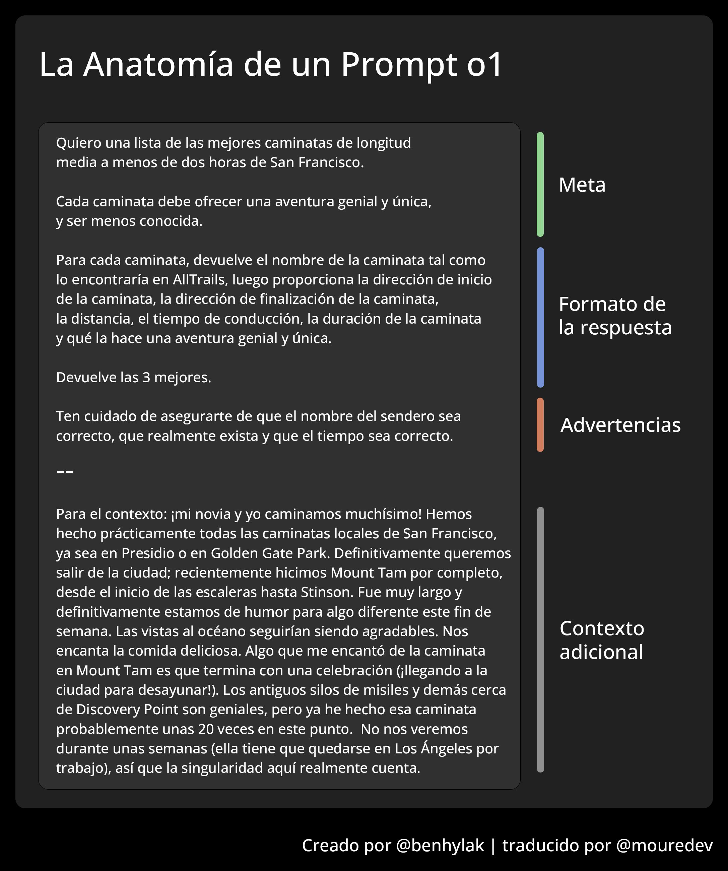
RESUMEN
Meta: el objetivo de lo que se pregunta
Formato de respuesta: forma y fomato
Advertencia: énfasis sobre aspecto que evitaran alucinaciones
Contexto Adicional: toda la información que se pueda agregar de lo que ya se sabe respecto a la pregunta y para que se va usar.

Slide 27
OTROS MODELOS
Gemini: https://gemini.google.com/app
LLAMA: https://www.meta.ai/
Claude: https://claude.ai
Grok: https://grok.com/
Deepseek: https://chat.deepseek.com
Qwen: https://chat.qwen.ai/
Minimax: https://minmax.ai/

Slide 28
MAS Herramientas
ZeroGPT: https://www.zerogpt.com/es/
Reescritores: https://hix.ai/es y https://www.bypassgpt.ai/
Leonardo: https://leonardo.ai/
NotebookLM: https://notebooklm.google.com/
Google IA Studio: https://aistudio.google.com/
Suno: https://suno.com/
Gamma: https://gamma.app/
Video: https://www.hedra.com/

